Slide 1
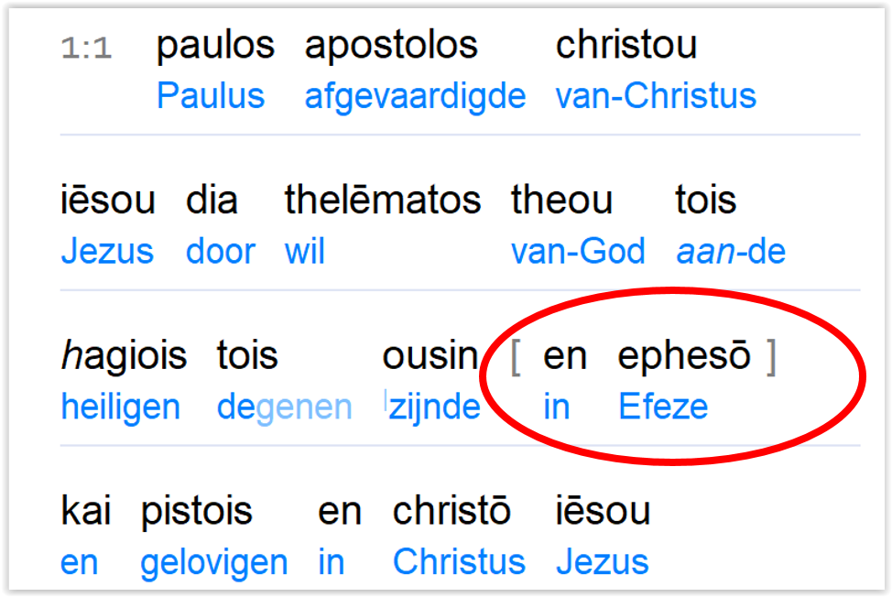
de Efeze brief (14)
7 maart 2021
Hendrik Ido Ambacht

Slide 2
Vorige keer:
Efeze 5
1 Word dan nabootsers van God, als geliefde kinderen,
2 en wandel in de liefde, zoals ook Christus jullie liefheeft
en zichzelf voor ons overlevert als offergave en slachtoffer aan God,
tot een aromatische geur.
3 En laat allerlei ontucht en onreinheid of hebzucht
zelfs niet onder jullie genoemd worden, zoals het heiligen betaamt,
4 en ook geen schandelijkheid en dom gepraat of insinuatie,
dingen, die niet gepast zijn, maar liever dankzegging.
5 Want dit kennen en weten jullie,
dat geen enkele ontuchtige man of onreine of hebzuchtige,
dat is een afgoden-dienaar,
een lot-bezit heeft in het koninkrijk van Christus en van God.

